Slide 1
SiteFinder
Що робить програма?
• зберігає адреси сайтів
• шукає слово на сторінках
• рахує збіги
• сортує результати
Пошук тексту на вебсторінках
Фінальний проєкт на Python
Радомир Передненко
IT STEP Academy

Slide 2
Ідея проєкту
Мета — знайти, на якій із доданих сторінок потрібне слово зустрічається найчастіше.
• Користувач додає адреси сайтів.
• BeautifulSoup отримує текст сторінки.
• Адреси зберігаються в SQLite.
• text.count() рахує кількість збігів.
• Програма завантажує сторінки через requests.
• Результати сортуються від більшого до меншого.
Приклад
Якщо “Python” зустрілося 15 разів на одному сайті і 3 рази на іншому, перший сайт буде вище.

Slide 3
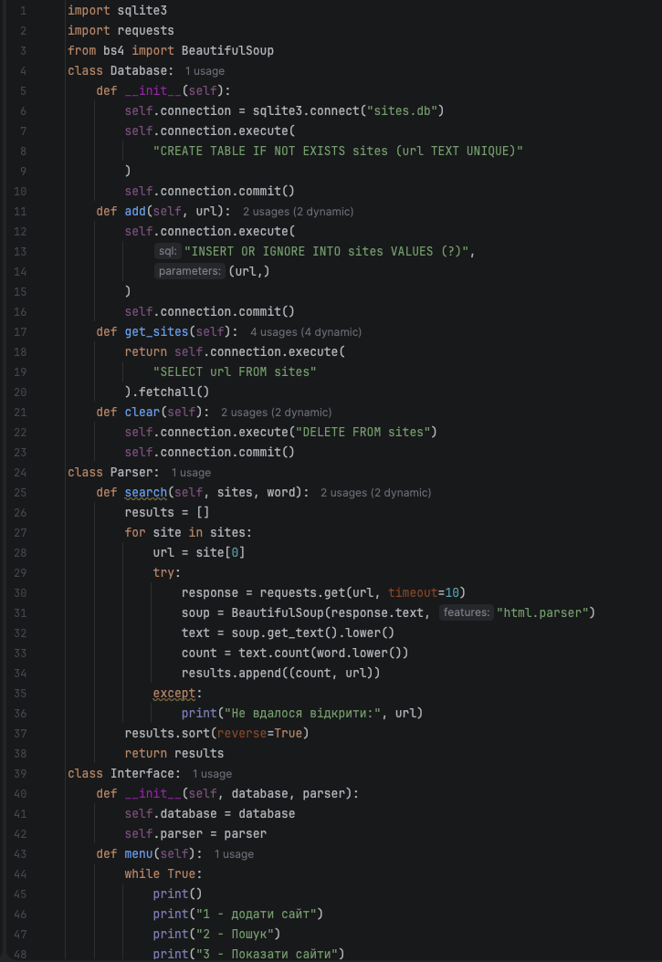
Будова програми
Database
Додає, показує та видаляє адреси сайтів.
Parser
Відкриває сторінки, рахує збіги та сортує результат.
Interface
Показує меню в консолі PyCharm та приймає команди.
Фрагмент коду проєкту

Slide 4
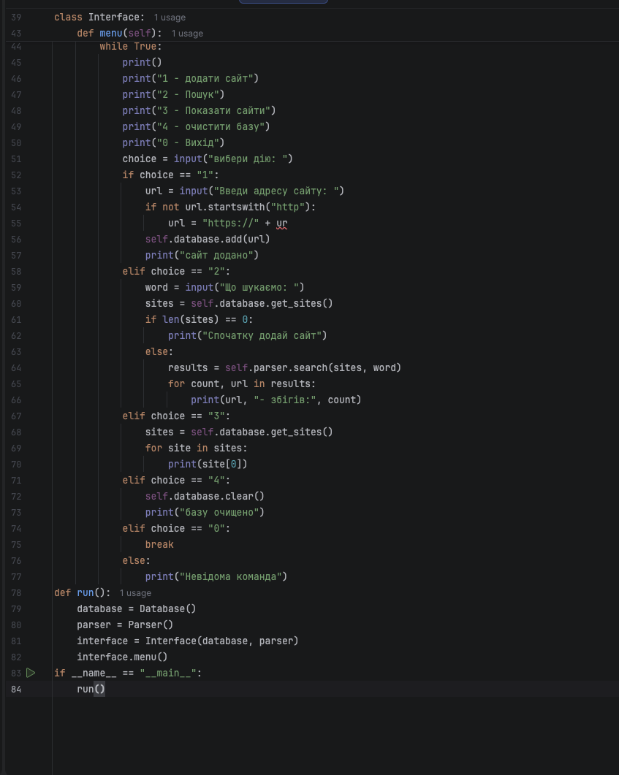
Як працює програма
1. Обираємо пункт меню
2. Додаємо сайт або запускаємо пошук
3. Вводимо слово
4. Parser перевіряє всі сторінки
5. У консолі бачимо кількість збігів
Уся робота відбувається прямо в Run-консолі PyCharm.

Slide 5
Результат
Що вже працює:
Що можна додати потім:
• додавання сайтів у базу;
• графічний інтерфейс;
• перегляд збережених адрес;
• пошук по всьому сайту;
• пошук слова на сторінках;
• історію пошукових запитів.
• підрахунок і сортування збігів;
• очищення бази.
Підсумок
Проєкт поєднує класи, базу даних і роботу з сайтами в одній простій програмі.

